Slide 1
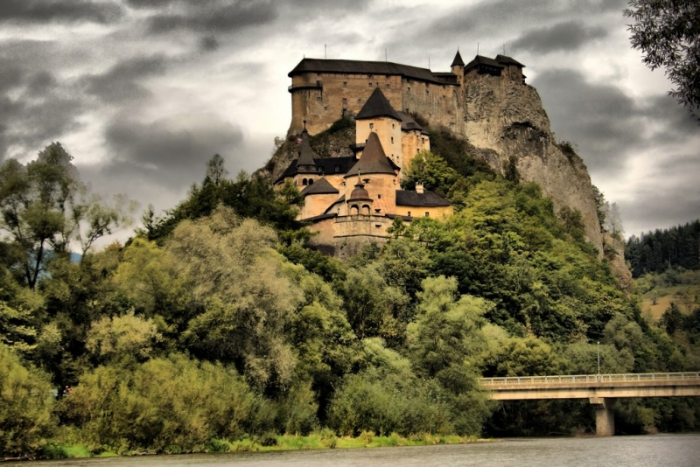
Orava
Dendik

Slide 2
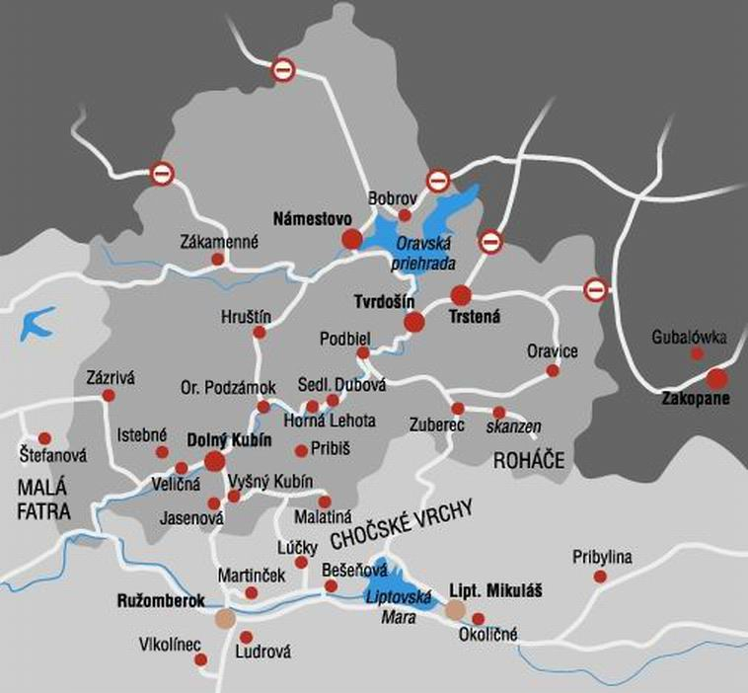

Slide 3
Jedlá
Dolná Orava mala viac rozvinuté poľnohospodárstvo, život na hornej Orave ovplyvnila pastierska tradícia. Charakter stravy a spôsob života oravského ľudu ovplyvnili prírodné a klimatické podmienky. V minulosti tu bolo rozšírené pestovanie zemiakov a tie, spolu s ovsom, tvorili hlavnú zložku potravy. Oravské zemiaky sa pokladali za najlepšie v celom Uhorsku. Menej sa pestovala zelenina a ovocie a zo zeleniny sa pestovala najmä kapusta. Na dolnej Orave sa urodili pšenica, raž i jačmen, na hornej Orave siali len ovos a sadili zemiaky. Kapusta sa tlačila do suda. Z ovsa sa varila kaša, ktorá sa jedla s mliekom alebo s kapustou. Zemiaky sa sa jedli varené v šupke a s kapustou. Hlavnou obživou boli zemiaky, v bohatších rodinách sa jedli miesené s mliekom. Biedu zachraňoval sčasti chov dobytka. Kravy poskytovali mlieko, bohatší predali voly na mäso. Kozie mlieko bolo veľmi hodnotné a mlieko, syr a mäso poskytovali aj ovce. Vyrábali sa aj syrové výrobky.

Slide 4
Remeslá
Najmä vplyvom nepriaznivých hospodárskych podmienok sa na Orave vyvinula viac domácka ľudová výroba ako cechové remeslo. Chudoba prinútila ľudí k tomu, že si sami vyrábali odev, obuv, rozličné nástroje a predmety každodennej potreby.
Spočiatku vyrábali len pre vlastnú potrebu, neskôr i pre miestny trh a vzdialenejšie miesta, kde šli ich výrobky na odbyt.

Slide 5
Oravská Hudba a Tanec
Na Slovensku sa tradície uchovávajú v podobe hudby a tanca.
Na Orave je ľudová hudba veľmi populárna a mnoho folkórnych skupín tu počas celého roka koncertuje na festivaloch v Dolnom Kubíne a okolitýchdedinách.
Samozrejme ak predstavujú tanec typický pre Oravský región, predstavujú ho v tradičných oravských krojoch.
Ľudové kroje spolu so všetkými doplnkami, ako sú klobúky, topánky, čižmi a stužky, sú ušité podľa originálnych krojov, tak ako boli zhotovované pred storočiami.

Slide 6
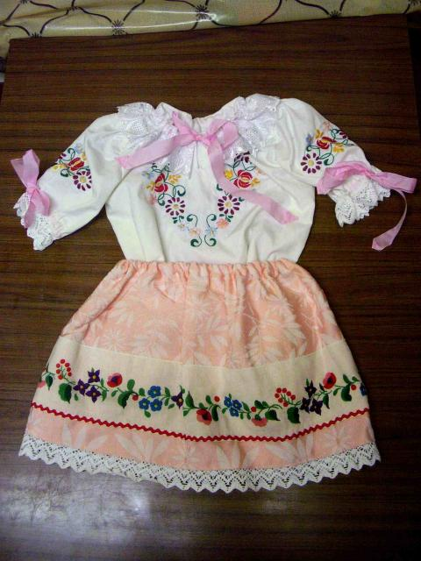
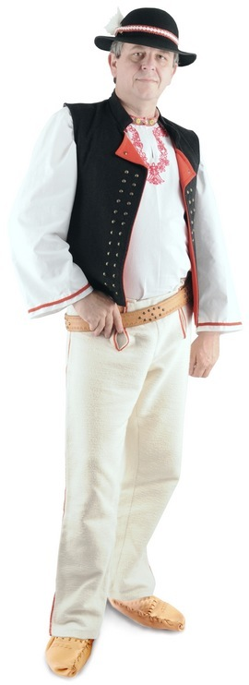

Slide 7
Advent
Je prípravné obdobie štyroch týždňov pred Vianocami. Toto obdobie bolo obdobím odpočinku a zbieraním nových síl a životnej energie. Štyri týždne pred Vianocami sa nesmelo do poľa nič vyvážať, ani na poli nič robiť. Hovorilo sa, že v tom čase najviac oddychuje a netreba ju vtedy rušiť. V tom čase sa nerobili žiadne zábavy ani oslavy.
Príchodom Adventu, gazdinky prichystali na stôl adventný veniec so štyrmi sviečkami. Od prvej adventnej nedele sa prestali konať tanečné zábavy, svadby ba v niektorých dedinách presunuli aj hostiny spojené s krstom novonarodených detí na povianočné obdobie.

Slide 8
Dievky chodili na priadky, priadli dopestovaný ľan, alebo domácu ovčiu vlnu, alebo stretávali sa spolu so susedmi pri drápaní (páraní) husacieho, zriedkavejšie kačacieho peria( z inej domácej hydiny sa perie nepoužívalo). Okolo ôsmej , pol deviatej prichádzali na priadky mládenci s harmonikou, prípadne spevom rozveseliť priadky. Mnoho mladých práve v tomto čase nadviazalo prvé ľúbostné stretnutia. Svedčí o tom aj tradícia, že sv. Ondrej sa považoval za patróna neviest.

